Slide 1



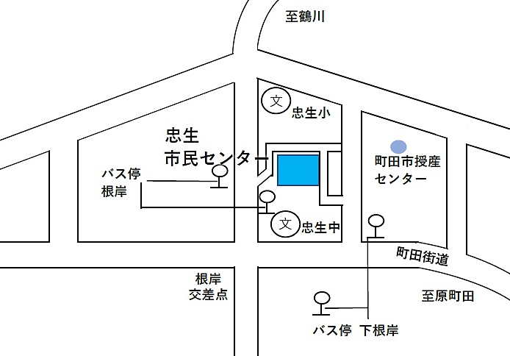






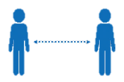

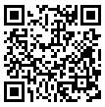


介護の仕事
予約不要
履歴書不要
服装自由
出
張
相
談
会
出
張
相
談
会
介護施設等での仕事内容や働き方、資格について個別で相談をお受けします。
無資格・未経験からできる仕事や、資格や経験を活かした仕事など、
あなたに合った働き方を一緒に考えましょう！
※雇用保険受給中の方は求職活動実績になります。受給資格者証をお持ちください
日時
７月2６日(水) 13:30～16:00
会場
忠生市民センター 会議室２
町田市忠生3-14-2
・町田バスセンター14番乗り場から、
「町26野津田車庫（根岸・図師経由）行」
「町27小山田行」、「町31多摩丘陵病院行」
「町36鶴川駅行」、「町45都立野津田高校行」
バスで、根岸交差点右折後すぐの「根岸」下車、徒歩2分
感染予防対策実施中
マスク着用 換気 手洗い・消毒 飛沫防止板 社会的距離
問い合わせ
一般社団法人町田市介護サービスネットワーク
町田市介護人材開発センター
町田市介護人材バンク
〒194-0013 町田市原町田3-8-5
電話 ０４２-８６０-６４８０
（受付時間：平日９時－１７時）
ﾒｰﾙ genki@machida-kjkc.jp
介護施設の種類や求人検索が
スマホで見れるアプリ
まちけあジョブ

